Slide 1

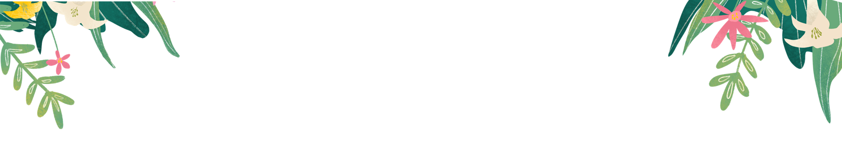
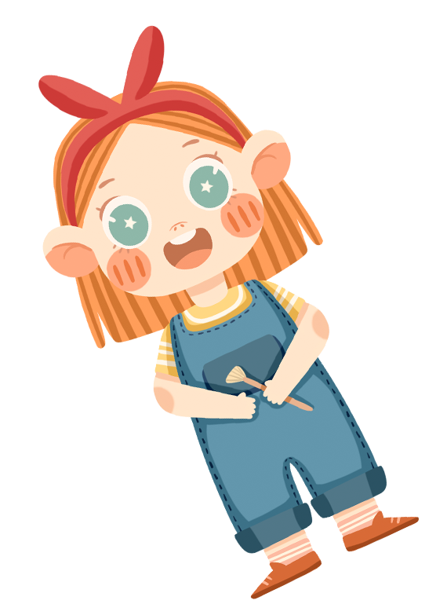

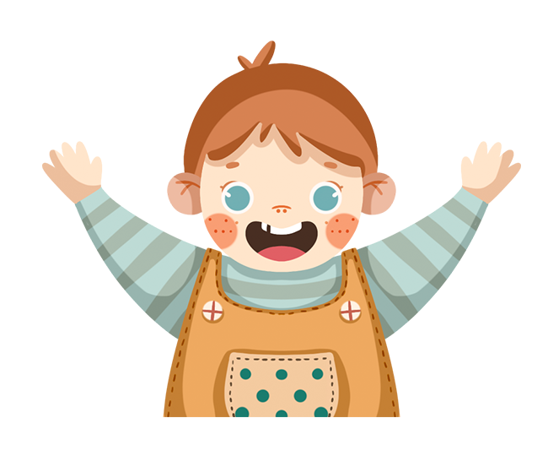
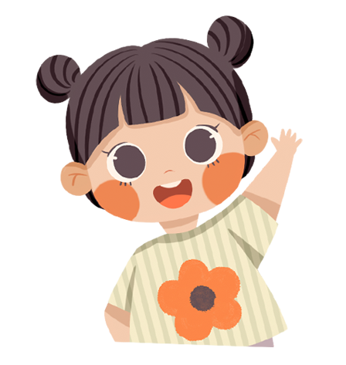
TRƯỜNG TIỂU HỌC SÀI ĐỒNG
Lớp: 4A5
GV: Âu Thị Thanh Dung

Slide 2



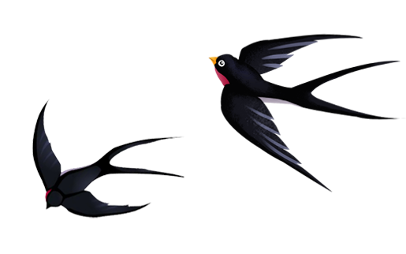
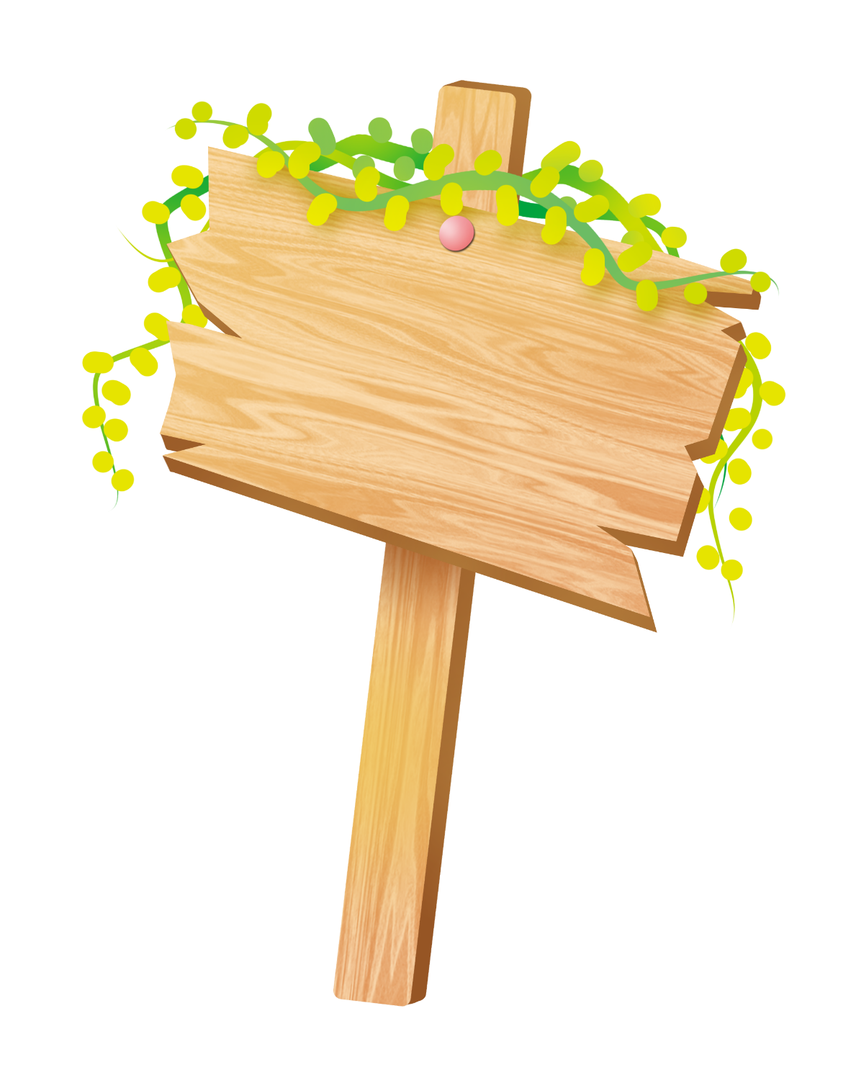

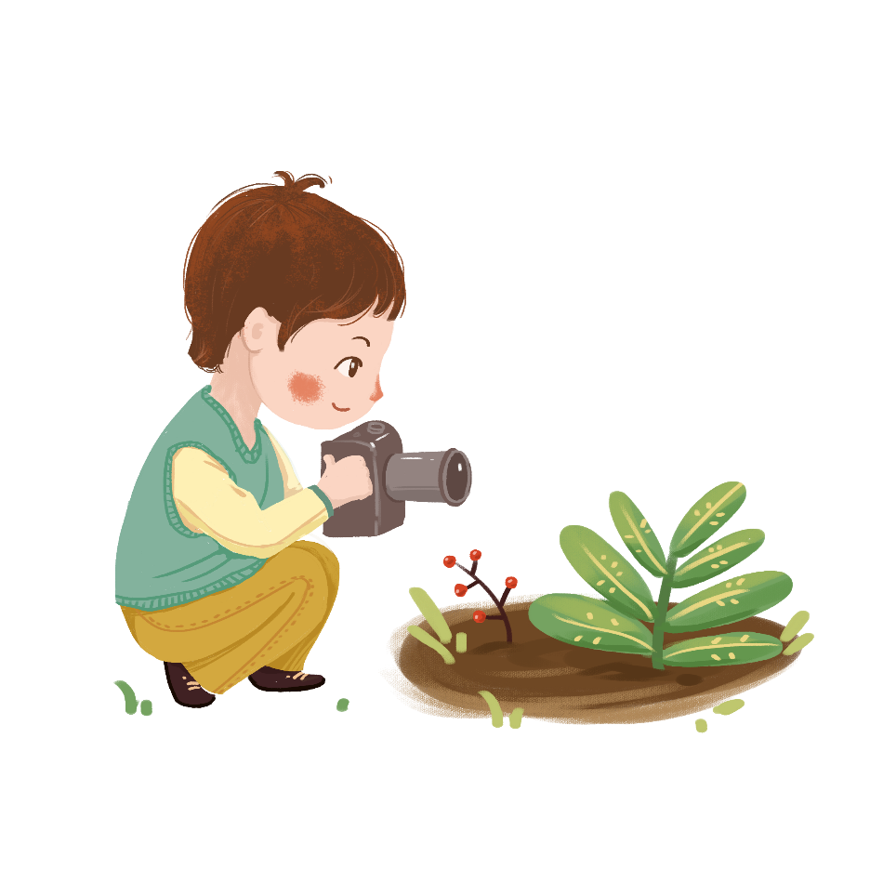


Notes:
Thiết kế: Hương Thảo – Zalo 0972115126

Slide 3

Hãy kể tên một số loài vật và thức ăn của chúng mà em biết.

Slide 4
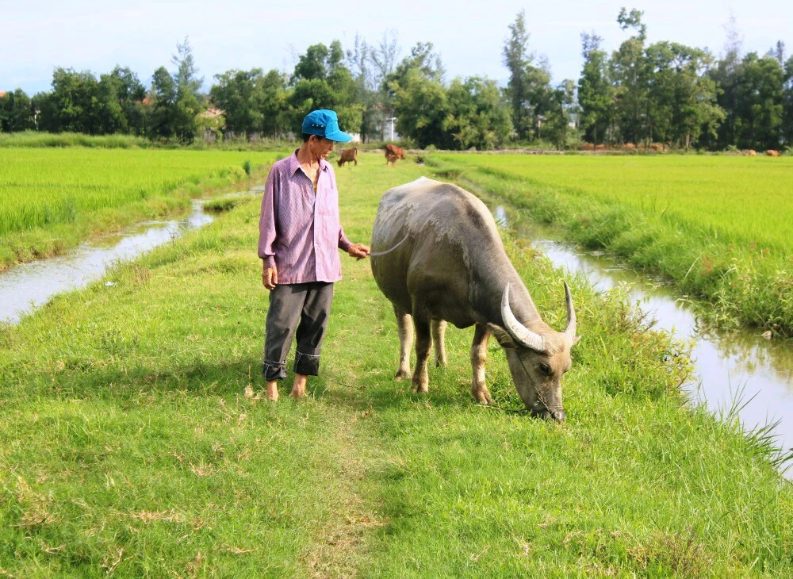
Ví dụ: Trâu ăn cỏ

Slide 5
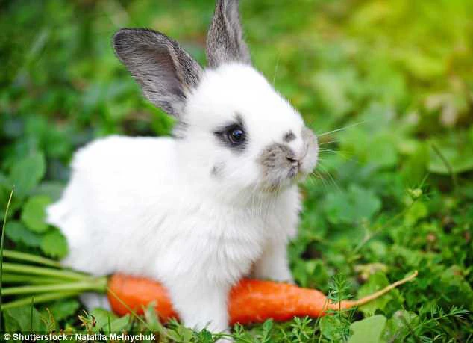
Ví dụ: Thỏ ăn cà rốt

Slide 6

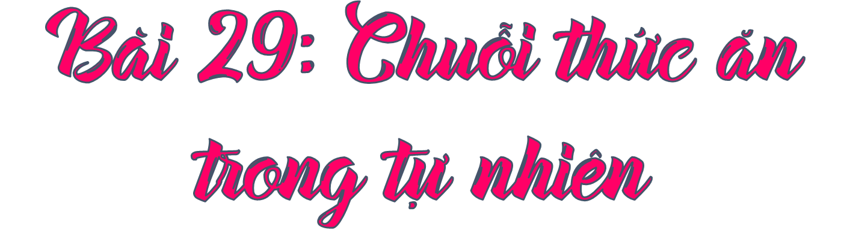

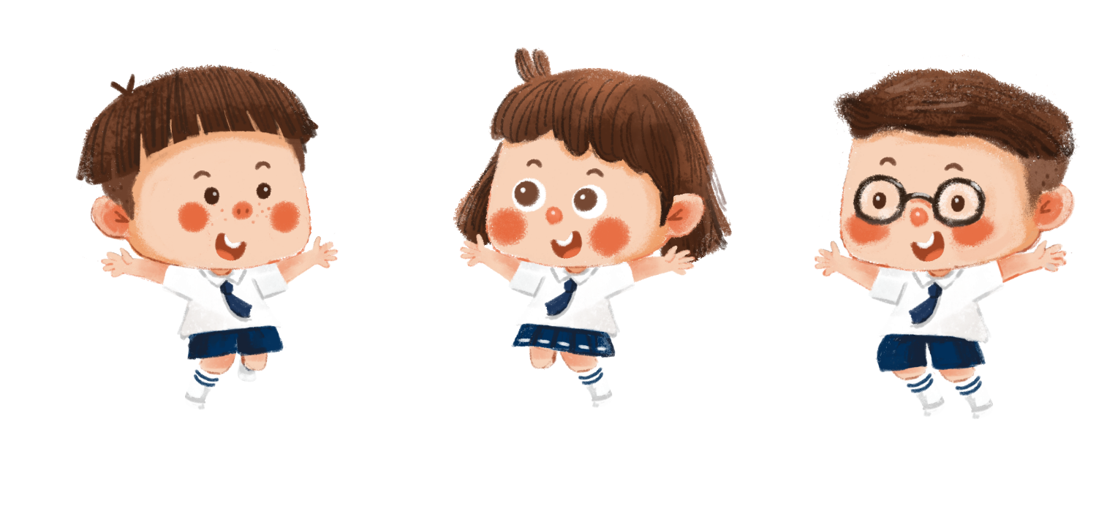
Notes:
Thức ăn của mỗi loài động vật có thể giống hoặc khác nhau. Vây thức ăn giữa các sinh vật có mối quan hệ gì với nhau không? Để biết được câu trả lời, chúng ta cùng đi vào bài học hôm nay – Chuỗi thức ăn trong tự nhiên.

Slide 7
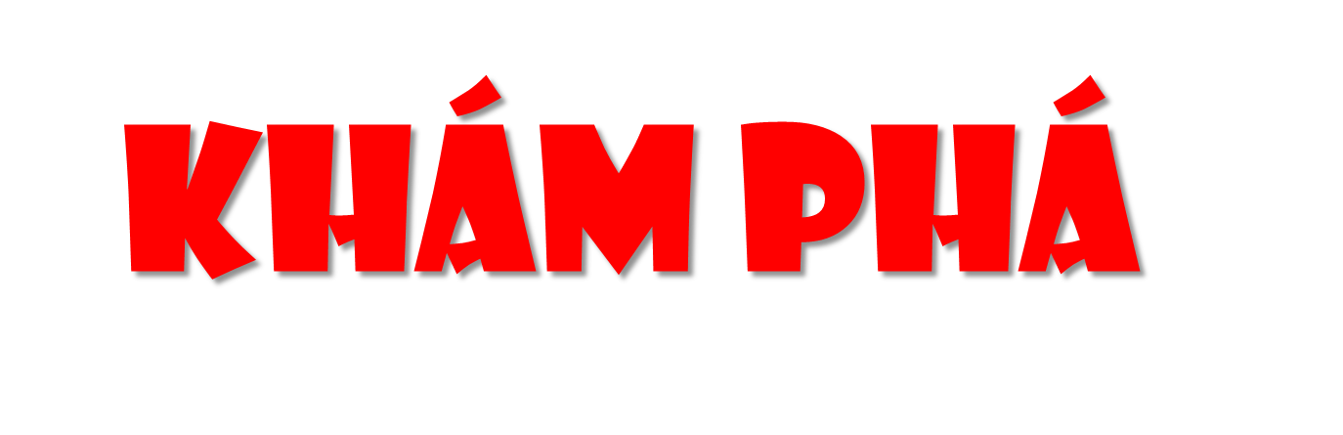

Slide 8
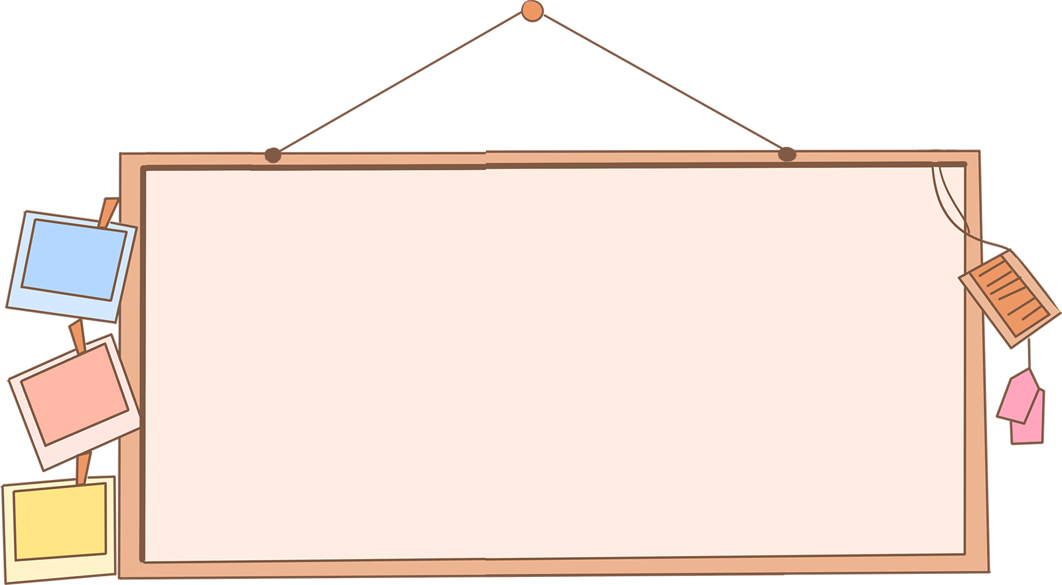


Hoạt động 1: Mối liên hệ về thức ăn giữa các sinh vật thông qua chuỗi thức ăn.

Slide 9



Trong hình 1, hạt lúa, chuột và mèo có mối liên hệ với nhau về thức ăn. Hạt lúa là thức ăn của chuột; chuột là thức ăn của mèo. Để mô tả sinh vật này là thức ăn của sinh vật khác, người ta thường sử dụng mũi tên trong sơ đồ như hạt lúa → chuột; chuột → mèo. Một chuỗi thức ăn gồm nhiều loài sinh vật có mối liên hệ về thức ăn nối tiếp nhau.

Slide 10
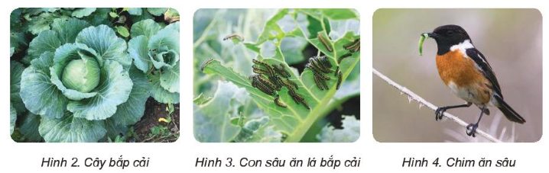
1. Quan sát từ hình 2 đến 4 và mô tả mối liên hệ về thức ăn giữa các sinh vật:
Notes:
Thiết kế: Hương Thảo – Zalo 0972115126

Slide 11
Cây bắp cải là thức ăn của con sâu;
Con sâu là thức ăn của con chim.

Slide 12
2. Sử dụng mũi tên để mô tả mối liên hệ về thức ăn giữa các sinh vật với nhau.
Cây bắp cải
Con sâu
Con chim

Slide 13
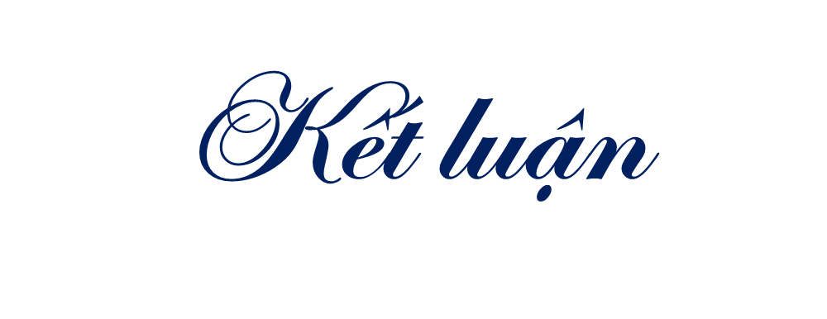
Các sinh vật trong tự nhiên có mỗi liên hệ với nhau về thức ăn, sinh vật này là thức ăn của sinh vật khác, mối liên hệ đó nối tiếp nhau tạo thành chuỗi thức ăn.

Slide 14
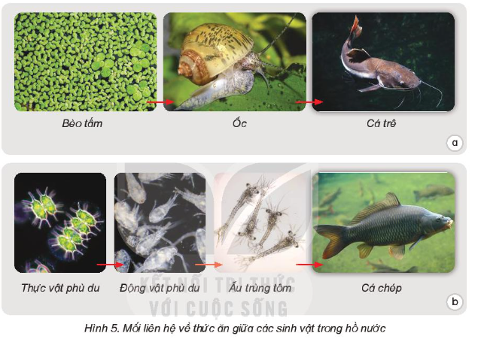
Hình 5 thể hiện các loài sinh vật trong một hồ nước có liên hệ với nhau về thức ăn.
Mô tả mối liên hệ về thức ăn giữa các sinh vật trong hồ nước.

Slide 15
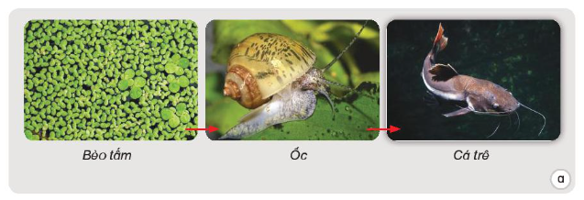
Bèo tấm là thức ăn của ốc, ốc là thức ăn của cá trê.

Slide 16
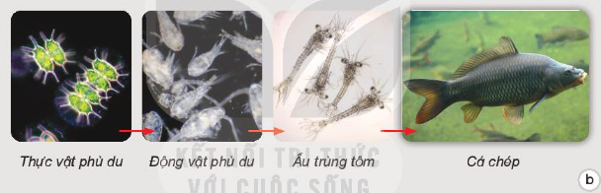
Thực vật phù du là thức ăn của động vật phù du, động vật phù du là thức ăn của ấu trùng tôm, ấu trùng tôm là thức ăn của cá chép.

Slide 17


Cho biết sinh vật đứng đầu chuỗi thức ăn đó.
Sinh vật đứng đầu chuỗi thức ăn đó là thực vật thủy sinh (bèo tấm và thực vật phù du).

Slide 18
Các chuỗi thức ăn được thể hiện bằng sơ đồ với các mũi tên, sinh vật đứng trước là thức ăn của sinh vật đứng sau mũi tên.

Slide 19
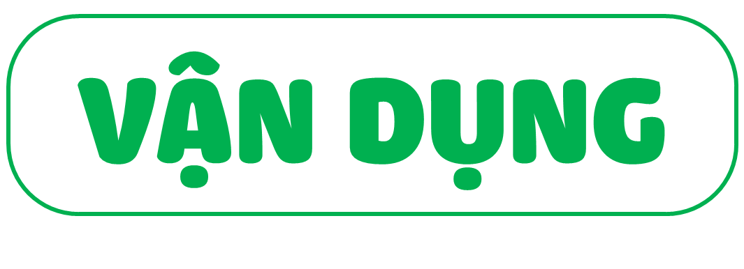

Slide 20
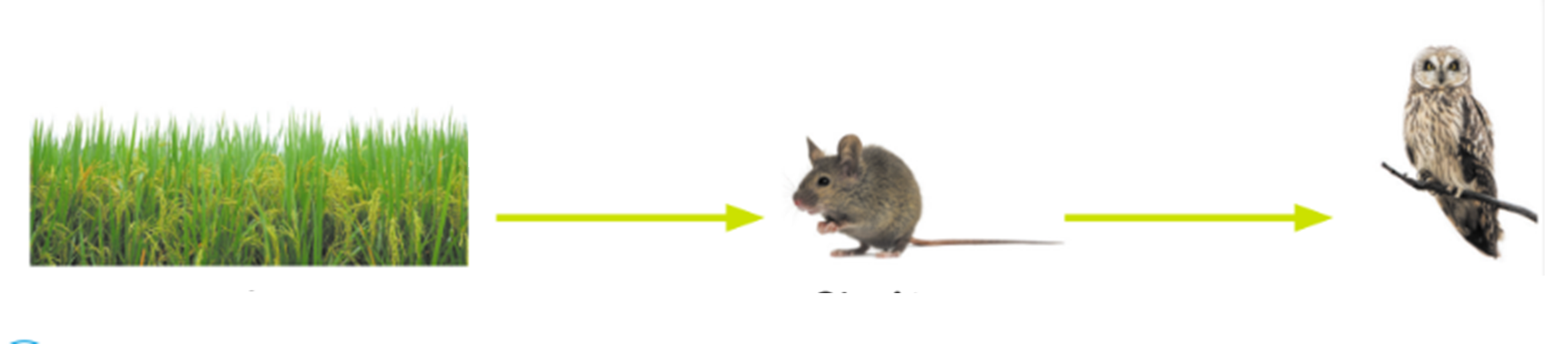
Mô tả mối liên hệ về thức ăn giữa các sinh vật trong ảnh dưới đây:
Lúa là thức ăn của chuột, chuột là thức ăn của cú mèo.

Slide 21


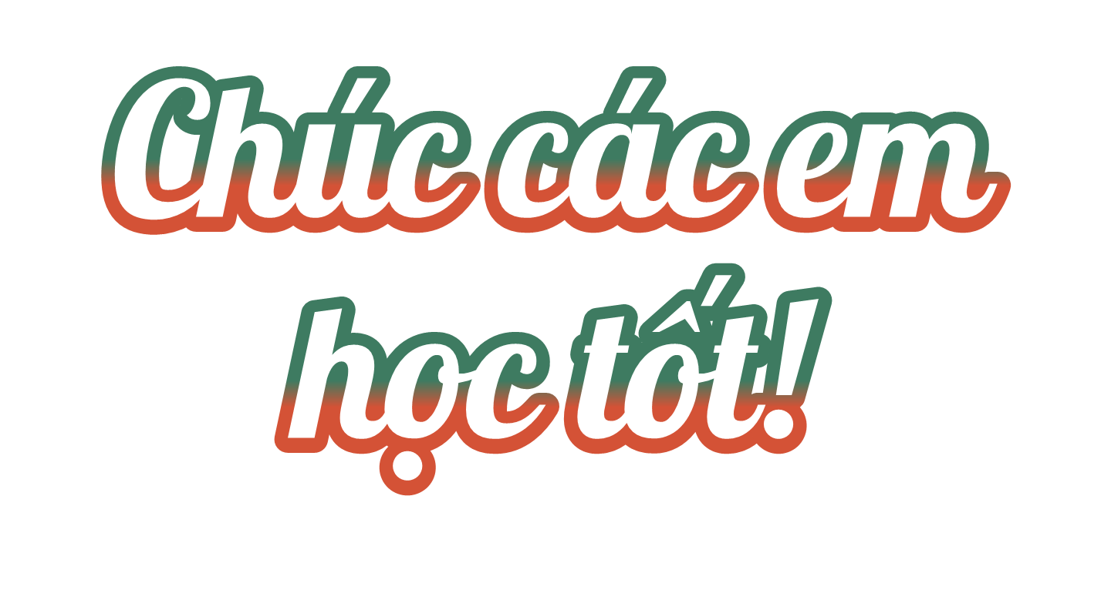
Notes:
Thiết kế: Hương Thảo – Zalo 0972115126

Slide 22
LỜI CẢM ƠN
Chân thành cảm ơn quý thầy cô đã sử dụng tài liệu. Mong quý thầy cô sử dụng tài liệu nội bộ và không chia sẻ đi các trang mạng xã hội nhé!
Mong rằng tài liệu này sẽ giúp quý thầy cô gặt hái được nhiều thành công trong sự nghiệp trồng người.
Lớp 5 tới em có tiếp tục soạn Kết nối tri thức và Cánh diều. Rất mong được đồng hành cùng quý thầy cô tới hết lớp 5.
Trong quá trình soạn bài có lỗi nào mong quý thầy cô phản hồi lại Zalo hoặc FB giúp em.
Zalo duy nhất của em: 0972.115.126 (Hương Thảo)
Facebook: https://www.facebook.com/huongthaoGADT

